Slide 1
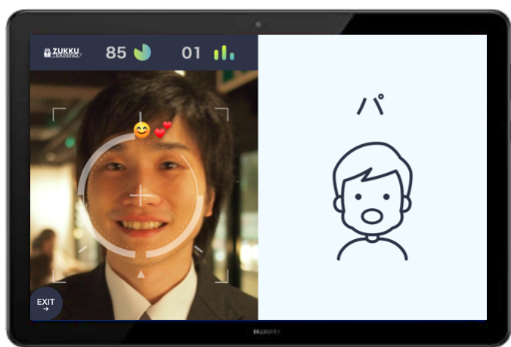
10歳若返り実践モデル事業 ー先進技術を活用したオーラルフレイル予防など口の健康づくりの効果分析ー（案）
資料３
目的
顔認識、音声認識を活用した口腔機能の測定及びAIアプリによるトレーニング法を用いたオーラルフレイル予防効果の検証
監修者
大阪大学大学院歯学研究科 教授 池邉一典氏、大阪大学大学院医学研究科 准教授 武田朱公氏
対象
大阪大学歯学部附属病院外来患者及び介護施設利用者
期間
６月中旬頃～３月（うち実践９月から３か月程度の予定）
事業概要
コロナ禍においても実施可能なオーラルフレイル(口腔機能の軽微な低下や食の偏りなど)予防法として、トレーニングAIアプリを活用した口腔機能を維持・改善する予防プログラム（トレーニング法）を実践し、その効果を検証する。また、従来法によるオーラルフレイル判定と顔認識や音声認識システムによるオーラルフレイル判定を比較し、オンラインでも可能な判定手法の確立をめざす。その結果より、オーラルフレイルの早期発見（気づき）につなげる。
実施内容
１．参加者募集及びスクリーニング
○AIアプリによるオーラルフレイル等のトレーニングとその効果検証への参加者の募集。また、検証効果を測定するための条件にあう人のスクリーニングを実施。
※介入人数等は調整中
２．検査（オーラルフレイル判定）
○実践の前後に歯の状態や舌圧等の口腔機能（オーラルフレイルの状態）を検査。顔認識、音声認識を用いた口腔機能の測定、問診等を実施。
※従来法によるオーラルフレイルの判定と顔認識、音声認識を活用したオーラルフレイルの判定を比較し、顔認識、音声認識による判定法の確立をめざす。
３．オーラルフレイルトレーニングの実践
AIアプリ
画像提供：㈱ハタプロ
○オーラルフレイルの診断に基づき、個人の機能に応じてトレーニングAIアプリを活用したオーラルフレイルのトレーニングプログラムを実施。
・実施期間：約３か月程度を予定。
※コロナの状況等により実施期間の短縮可能性あり
４．全体効果検証
○検査結果からAIアプリを活用したトレーニング効果と、顔認識、音声認識を活用したオーラルフレイルの測定手法の開発を
とりまとめる。

